Slide 1

PHÒNG GIÁO DỤC ĐÀO TẠO QUẬN LONG BIÊN TRƯỜNG MẦM NON HOA SỮA
LĨNH VỰC PHÁT TRIỂN NHẬN THỨC
Đề tài: Nhận biết chữ số 8, số lượng và số thứ tự trong phạm vi 8
Lứa tuổi: Mẫu giáo lớn
Giáo viên: Nguyễn Thị Phúc Hậu
Năm học: 2021 - 2022

Slide 2

Trò chơi: Ô cửa bí mật
5
3
6
7
4
2

Slide 3

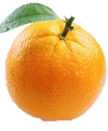
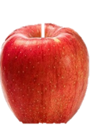
8
8

Slide 4

Giới thiệu chữ số 8
8

Slide 5
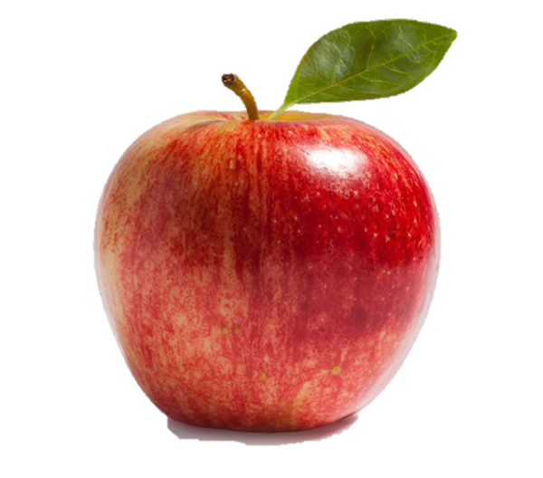

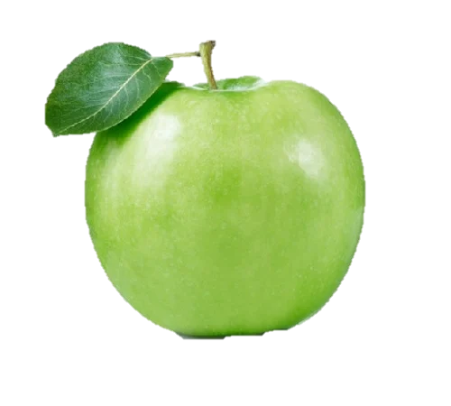
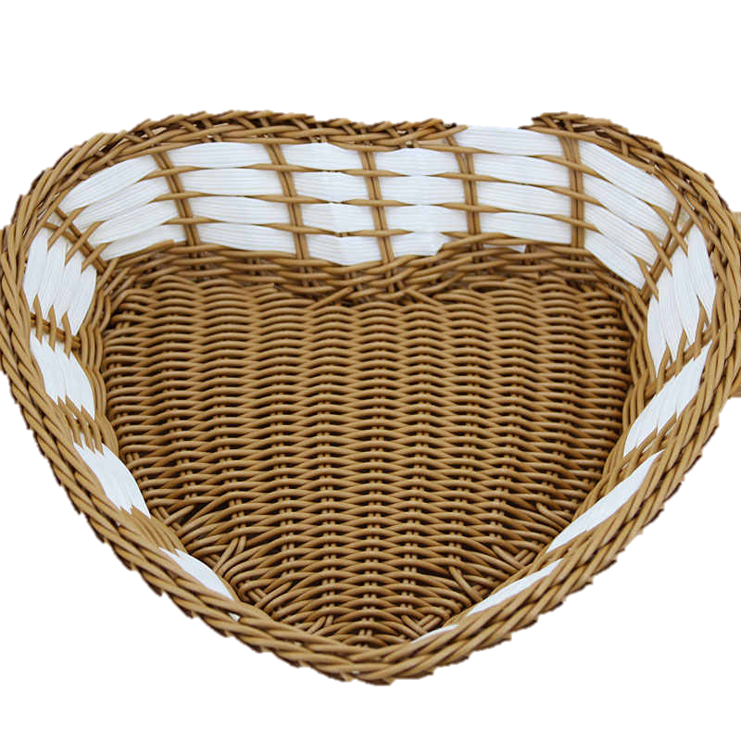
Bé hãy hái 8 quả táo vào chiếc giỏ này nhé!

Slide 6

Bé hãy sắp xếp các chữ số theo đúng thứ tự nhé!
7
4
3
8
1
2
6
5

